Slide 1

"Khi sử dụng các ứng dụng như Facebook, ngân hàng trực tuyến,…. chúng ta dùng dữ liệu của các ứng dụng. Vậy ai đảm bảo dữ liệu đó hoạt động tốt, luôn sẵn sàng đáp ứng được nhu cầu khai thác, không bị mất hoặc bị đánh cắp?"

Slide 2
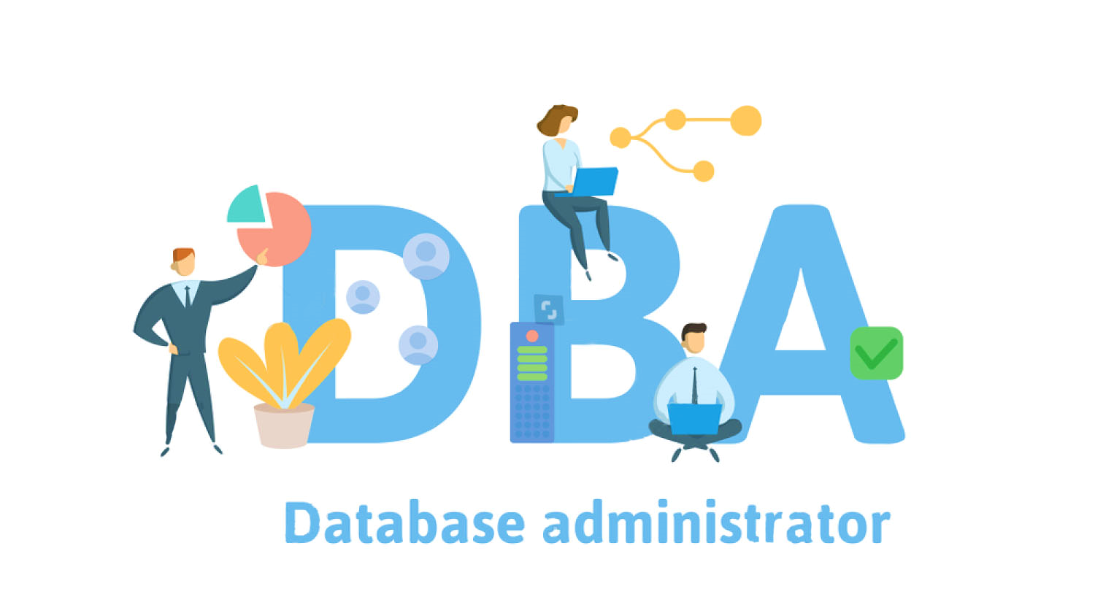
Chủ đề 5: HƯỚNG NGHIỆP VỚI TIN HỌC
BÀI 16: CÔNG VIỆC QUẢN TRỊ CƠ SỞ DỮ LIỆU
Notes:
To change the image on this slide, select the picture and delete it. Then click the Pictures icon in the placeholder to insert your own image.

Slide 3
NỘI DUNG BÀI HỌC
Nhà quản trị cơ sở dữ liệu
Phẩm chất và năng lực của nhà quản trị CSDL
Cơ hội việc làm
1
2
3

Slide 4
1. NHÀ QUẢN TRỊ CƠ SỞ DỮ LIỆU
Quản trị là gì?
là hoạt động hỗ trợ song song với một hoạt động cơ bản để thực hiện tốt nhất hoạt động cơ bản (quản trị doanh nghiệp, quản trị giáo dục, quản trị CSDL,…)
Quản trị CSDL là gì?
các hoạt động nhằm đảm bảo cho việc sử dụng CSDL được thông suốt, an toàn và có hiệu quả cao, đảm bảo CSDL luôn ở trạng thái sẵn sàng khi cần.
Nhà quản trị cơ sở dữ liệu?
Người thực thi hoạt động quản trị CSDL

Slide 5
1. NHÀ QUẢN TRỊ CƠ SỞ DỮ LIỆU
Nhiệm vụ của nhà quản trị CSDL
Cài đặt và cập nhật các hệ QTCSDL
Tạo lập và điều chỉnh CSDL
Đảm bảo tài nguyên cho các hoạt động CSDL
Đảm bảo an toàn, bảo mật
Nhiệm vụ này bao gồm việc cài đặt phần mềm hệ quản trị cơ sở dữ liệu (ví dụ: MySQL, SQL Server, Oracle) lên máy chủ và thực hiện các bản cập nhật phần mềm để vá lỗi, cải thiện hiệu suất và bổ sung tính năng mới. Điều này rất quan trọng để đảm bảo hệ thống hoạt động ổn định và an toàn. DBA cần:
Lựa chọn phiên bản hệ QTCSDL phù hợp.
Cấu hình hệ thống.
Kiểm tra tính tương thích.
Theo dõi và áp dụng các bản vá lỗi.

Slide 6
1. NHÀ QUẢN TRỊ CƠ SỞ DỮ LIỆU
Nhiệm vụ của nhà quản trị CSDL
Cài đặt và cập nhật các hệ QTCSDL
Tạo lập và điều chỉnh CSDL
Đảm bảo tài nguyên cho các hoạt động CSDL
Đảm bảo an toàn, bảo mật
Nhiệm vụ này bao gồm việc thiết kế cấu trúc CSDL (tạo bảng, định nghĩa các kiểu dữ liệu, ràng buộc), tạo CSDL mới, thay đổi cấu trúc CSDL hiện có khi cần thiết (thêm/xóa cột, thay đổi kiểu dữ liệu). Điều này quan trọng để CSDL có thể lưu trữ và quản lý dữ liệu một cách hiệu quả. DBA cần:
Phân tích yêu cầu của người dùng.
Thiết kế lược đồ CSDL.
Sử dụng ngôn ngữ định nghĩa dữ liệu (DDL).

Slide 7
1. NHÀ QUẢN TRỊ CƠ SỞ DỮ LIỆU
Nhiệm vụ của nhà quản trị CSDL
Cài đặt và cập nhật các hệ QTCSDL
Tạo lập và điều chỉnh CSDL
Đảm bảo tài nguyên cho các hoạt động CSDL
Đảm bảo an toàn, bảo mật
Nhiệm vụ này bao gồm việc quản lý phần cứng (máy chủ, bộ nhớ, ổ cứng) và phần mềm (hệ điều hành, hệ QTCSDL) để đảm bảo CSDL có đủ tài nguyên để hoạt động. Điều này quan trọng để tránh tình trạng quá tải, chậm trễ. DBA cần:
Theo dõi hiệu suất hệ thống.
Dự đoán nhu cầu tài nguyên.
Nâng cấp phần cứng/phần mềm khi cần.

Slide 8
1. NHÀ QUẢN TRỊ CƠ SỞ DỮ LIỆU
Nhiệm vụ của nhà quản trị CSDL
Cài đặt và cập nhật các hệ QTCSDL
Tạo lập và điều chỉnh CSDL
Đảm bảo tài nguyên cho các hoạt động CSDL
Đảm bảo an toàn, bảo mật
Đây là nhiệm vụ cực kỳ quan trọng, bao gồm việc ngăn chặn truy cập trái phép, bảo vệ dữ liệu khỏi bị mất mát, hư hỏng hoặc bị thay đổi trái phép. Điều này quan trọng để bảo vệ thông tin quan trọng của tổ chức. DBA cần:
Phân quyền truy cập.
Sao lưu và phục hồi dữ liệu.
Triển khai các biện pháp bảo mật (ví dụ: tường lửa, mã hóa dữ liệu).
Theo dõi và phát hiện các hành vi xâm nhập.

Slide 9
1. NHÀ QUẢN TRỊ CƠ SỞ DỮ LIỆU
1. Kể ra các nội dung quản trị CSDL
Các nội dung quản trị CSDL:
Cài đặt và cập nhật các hệ QTCSDL
Tạo lập và điều chỉnh CSDL
Đảm bảo tài nguyên cho các hoạt động CSDL
Đảm bảo an toàn, bảo mật
Nghiên cứu, tư vấn các vấn đề liên quan đến CSDL

Slide 10
1. NHÀ QUẢN TRỊ CƠ SỞ DỮ LIỆU
2. Trong ba nhóm đối tượng những người làm phần mềm, sử dụng phần mềm quản lí và quản trị CSDL, ai là người chịu trách nhiệm chính mỗi công việc sau đây: cập nhật dữ liệu, thiết kế dữ liệu, sao lưu dữ liệu?
Nhóm đối tượng | Trách nhiệm
 | Thiết kế dữ liệu
 | Cập nhật dữ liệu
 | Sao lưu dữ liệu
Người làm phần mềm
Người sử dụng phần mềm ứng dụng
Người quản trị CSDL

Slide 11
2. PHẨM CHẤT VÀ NĂNG LỰC CỦA NHÀ QUẢN TRỊ CƠ SỞ DỮ LIỆU
1. Căn cứ vào các công việc cần thực hiện để quản trị CSDL, em hãy đề xuất những kiến thức, kĩ năng và phẩm chất cần có của người quản trị CSDL
2. Có thể học kiến thức và rèn luyện kĩ năng quản trị CSDL ở đâu?

Slide 12
2. PHẨM CHẤT VÀ NĂNG LỰC CỦA NHÀ QUẢN TRỊ CƠ SỞ DỮ LIỆU
Có kiến thức về CSDL, hiểu được các mô hình CSDL
Sử dụng thành thạo hệ QTCSDL (cài đặt, thiết lập thông số, …)
Thành thạo ngôn ngữ quản trị (ngôn ngữ truy vấn SQL)
Hiểu biết về thiết kế CSDL
Hiểu biết về hệ điều hành, mạng máy tính, phần cứng máy tính
Năng lực

Slide 13
2. PHẨM CHẤT VÀ NĂNG LỰC CỦA NHÀ QUẢN TRỊ CƠ SỞ DỮ LIỆU
Kĩ năng và phẩm chất
Cẩn thận, tỉ mỉ, kiên trì, ham học
Khả năng phân tích và giải quyết vấn đề
Khả năng giao tiếp và làm việc nhóm
Khả năng tự học, tự tìm kiếm thông tin
Khả năng ngoại ngữ

Slide 14
2. PHẨM CHẤT VÀ NĂNG LỰC CỦA NHÀ QUẢN TRỊ CƠ SỞ DỮ LIỆU
Các chuyên ngành liên quan:
Công nghệ thông tin (đại học)
Hệ thống thông tin và công nghệ phần mềm (đại học)
Tin học quản lí (đại học)
Khoa học dữ liệu (đại học)
Chứng chỉ quản trị CSDL (trung tâm đào tạo)

Slide 15
2. PHẨM CHẤT VÀ NĂNG LỰC CỦA NHÀ QUẢN TRỊ CƠ SỞ DỮ LIỆU
Học quản trị CSDL ở đâu?
1. Học tại các trường đại học hoặc cao đẳng: Đại học Bách Khoa, Đại học Công nghệ Thông tin, Đại học Khoa học Tự nhiên, v.v.
2. Tham gia các khóa học trực tuyến: Các nền tảng đào tạo trực tuyến cung cấp các khóa học từ cơ bản đến nâng cao về quản trị CSDL:
Coursera: Các khóa học như "Database Management Essentials" hoặc "SQL for Data Science".
Udemy: Có nhiều khóa học liên quan đến SQL Server, Oracle, MySQL, PostgreSQL, v.v.
....
3. Học từ các trung tâm đào tạo CNTT
Các trung tâm đào tạo chuyên sâu về CNTT như Aptech, NIIT, VTC Academy, hoặc Softech thường có khóa học về quản trị cơ sở dữ liệu, bao gồm MySQL, Oracle, hoặc Microsoft SQL Server.
4. Học qua tài liệu tự học và thực hành
5. Học qua dự án thực tế

Slide 16
2. PHẨM CHẤT VÀ NĂNG LỰC CỦA NHÀ QUẢN TRỊ CƠ SỞ DỮ LIỆU
1. Hãy kể ra các phẩm chất và năng lực cần có của một nhà quản trị CSDL.
Các phẩm chất và năng lực cần có của một nhà quản trị CSDL:
Có kiến thức về CSDL, hiểu được các mô hình CSDL
Sử dụng thành thạo hệ QTCSDL
Thành thạo ngôn ngữ quản trị (ngôn ngữ truy vấn SQL)
Hiểu biết về thiết kế CSDL
Hiểu biết về hệ điều hành, mạng máy tính, phần cứng máy tính
Cẩn thận, tỉ mỉ, kiên trì, ham học hỏi
Khả năng phân tích và giải quyết vấn đề
Khả năng giao tiếp và làm việc nhóm
Khả năng tự học, tự tìm kiếm thông tin
Khả năng ngoại ngữ

Slide 17
2. PHẨM CHẤT VÀ NĂNG LỰC CỦA NHÀ QUẢN TRỊ CƠ SỞ DỮ LIỆU
2. Cần làm gì để có các kiến thức và kĩ năng cần thiết về quản trị CSDL?
Để có các kiến thức và kĩ năng cần thiết về quản trị CSDL, cần học một cách bài bản ở các cơ sở đạo tạo chuyên ngành (đại học, cao đẳng, trung tâm đào tạo, …), rèn luyện kĩ năng trong các khóa học nghề nghiệp về quản trị CSDL, về các hệ QTCSDL cụ thể và rèn luyện trong môi trường công việc thực tế.

Slide 18
2. PHẨM CHẤT VÀ NĂNG LỰC CỦA NHÀ QUẢN TRỊ CƠ SỞ DỮ LIỆU
"Các em có thể kể tên một số tình huống thực tế mà trong đó các yêu cầu về kiến thức, kỹ năng và phẩm chất của nhà quản trị CSDL được thể hiện rõ ràng?"
Khi một website bị tấn công và dữ liệu người dùng bị lộ, đó là do DBA chưa thực hiện tốt các yêu cầu về kiến thức (an ninh bảo mật), kỹ năng (giải quyết vấn đề) và phẩm chất (trách nhiệm).

Slide 19
3. CƠ HỘI VIỆC LÀM
Các vị trí công việc phổ biến:
DBA: Quản lý, bảo trì, tối ưu hiệu suất CSDL, đảm bảo an toàn và bảo mật dữ liệu. Yêu cầu kiến thức sâu về hệ QTCSDL, kỹ năng quản trị hệ thống, giải quyết vấn đề.
Database Developer: Thiết kế, xây dựng, kiểm thử và triển khai CSDL. Yêu cầu kiến thức về ngôn ngữ truy vấn SQL, thiết kế CSDL, lập trình.
Database Analyst: Phân tích dữ liệu, tạo báo cáo, cung cấp thông tin cho doanh nghiệp. Yêu cầu kỹ năng phân tích dữ liệu, sử dụng các công cụ báo cáo.
Data Architect: Thiết kế kiến trúc dữ liệu cho toàn bộ tổ chức, đảm bảo tính nhất quán và khả năng mở rộng. Yêu cầu kiến thức rộng về CSDL, kiến trúc hệ thống, quản lý dữ liệu.
Data Scientist/Data Engineer: Xử lý, phân tích và khai thác dữ liệu lớn bằng các công cụ và kỹ thuật chuyên biệt. Yêu cầu kiến thức về thống kê, toán học, lập trình, xử lý dữ liệu lớn.

Slide 20
3. CƠ HỘI VIỆC LÀM
Xu hướng và nhu cầu tuyển dụng:
Nhu cầu nhân lực về quản trị CSDL ngày càng tăng:
Cách mạng 4.0 và chuyển đổi số, hoạt động của các tổ chức doanh nghiệp đang dần được tin học hóa.
CSDL lớn và phức tạp (sàn thương mại điện tử, mạng xã hội, tổ chức tài chính ngân hàng…) cần có người quản trị.
Nhu cầu bảo mật dữ liệu ngày càng cao.
Sự phát triển của điện toán đám mây và dữ liệu lớn.

Slide 21
3. CƠ HỘI VIỆC LÀM
Các kỹ năng được yêu cầu nhiều nhất:
Kiến thức chuyên sâu về hệ QTCSDL (SQL Server, Oracle, MySQL...).
Kỹ năng quản trị, tối ưu hiệu suất CSDL.
Kỹ năng bảo mật dữ liệu.
Kỹ năng giải quyết vấn đề.
Kỹ năng làm việc nhóm và giao tiếp.

Slide 22
3. CƠ HỘI VIỆC LÀM
Tại sao nhu cầu nhân lực về quản trị CSDL ngày một tăng?
Nhu cầu nhân lực về quản trị CSDL ngày một tăng vì:
Cách mạng 4.0 và chuyển đổi số, hoạt động của các tổ chức doanh nghiệp đang dần được tin học hóa.
CSDL lớn và phức tạp (sàn thương mại điện tử, mạng xã hội, tổ chức tài chính ngân hàng…) cần có người quản trị.
Nhu cầu bảo mật dữ liệu ngày càng cao.
Sự phát triển của điện toán đám mây và dữ liệu lớn.

Slide 23
LUYỆN TẬP
1. Hãy tìm danh sách ít nhất 5 trường đại học có đào tạo CSDL hay tin học quản lí.
Trường Đại học Bách khoa Hà Nội
Đại học Công nghệ Thông tin – Đại học Quốc gia TPHCM
Trường Đại học Kinh tế Quốc dân
Trường Đại học Đông Á
Trường Đại học Kinh tế – Đại học Đà Nẵng.

Slide 24
LUYỆN TẬP
2. Hãy tìm một số địa chỉ cung cấp các dịch vụ đào tạo để cấp chứng chỉ về CSDL của các công ty như IBM, Oracle, Microsoft.
Trung Tâm Tin Học thuộc Đại học Khoa học Tự nhiên-Đại Học Quốc Gia TPHCM
Trung Tâm Tin Học Funix FPT
Trung Tâm Tin Học iPMAC

Slide 25
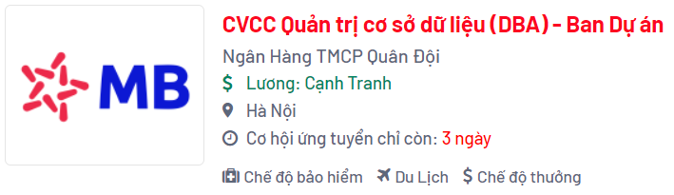
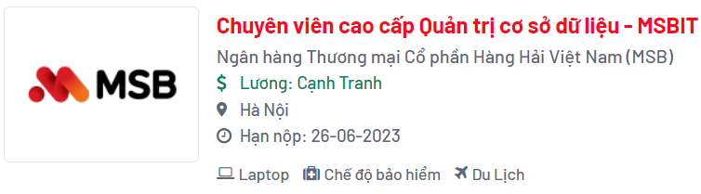
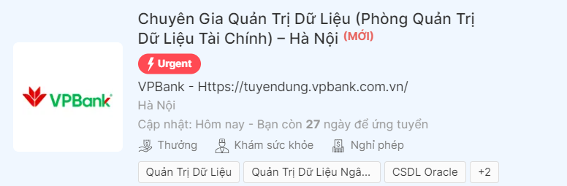
VẬN DỤNG
1. Hãy tìm ba địa chỉ tuyển dụng nhà quản trị CSDL trong ngành ngân hàng.

Slide 26
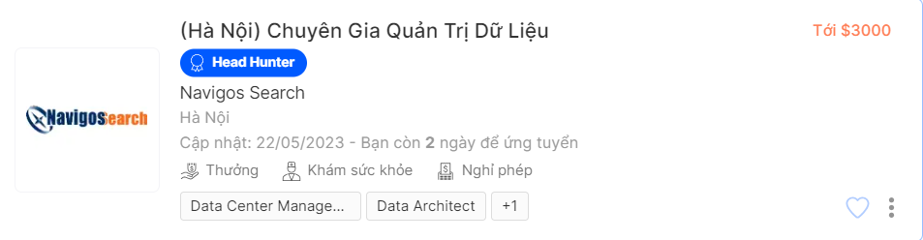


VẬN DỤNG
2. Hãy tìm ba địa chỉ tuyển dụng nhà quản trị CSDL trong các công ty tin học.

